Slide 1






Programación!
Ciclo V
Roy Marco Yali Samaniego
Ingeniero Geógrafo
ryali93
@ryali93
ryali93@gmail.com
+51 953 527 306

Slide 2

Sistema de calificación
Presentación
Breve evaluación

Slide 3


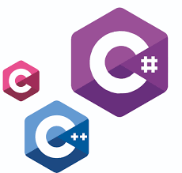

Lenguajes de programación
Ciencia de datos
Estadística
Curva de aprendizaje baja
Comunidad que va tomando fuerza
Optimizado con librerías para el procesamiento de datos ráster
Desarrollo limitado en ArcGIS
Entorno web
Curva de aprendizaje intermedia
Muchos desarrolladores
Extensa comunidad
APIS para el desarrollo de visores de mapas (ArcGIS, Leaflet, OpenLayers, MapBox, etc.
Otros lenguajes se basan en ellos.
Muchas librerías espaciales se soportan en estos lenguajes (OSGEO, GDAL, OGR, Fiona, etc.)
Desarrollo en ArcGIS
Curva de aprendizaje alta
Ciencia de datos
Curva de aprendizaje baja
Desarrollo completo en QGIS
Desarrollo limitado en ArcGIS
Extensa comunidad
Rest Api
Frameworks Web

Slide 4










Lenguajes de programación
LENGUAJE | IDE | EDITOR DE TEXTO
Javascript
C#, C, C++, VB.NET
R
Python

Slide 5














Material de apoyo
DONDE APRENDER?
OTRAS HERRAMIENTAS

Slide 6
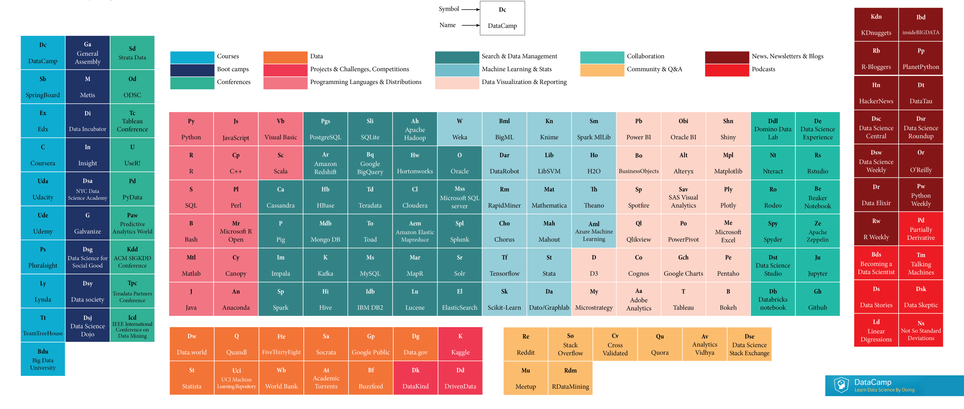
Tabla periódica de Data Science

Slide 7
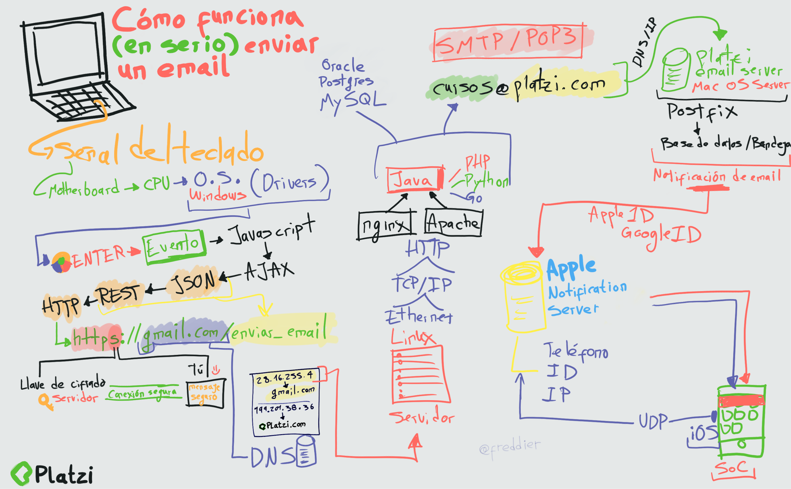

Slide 8
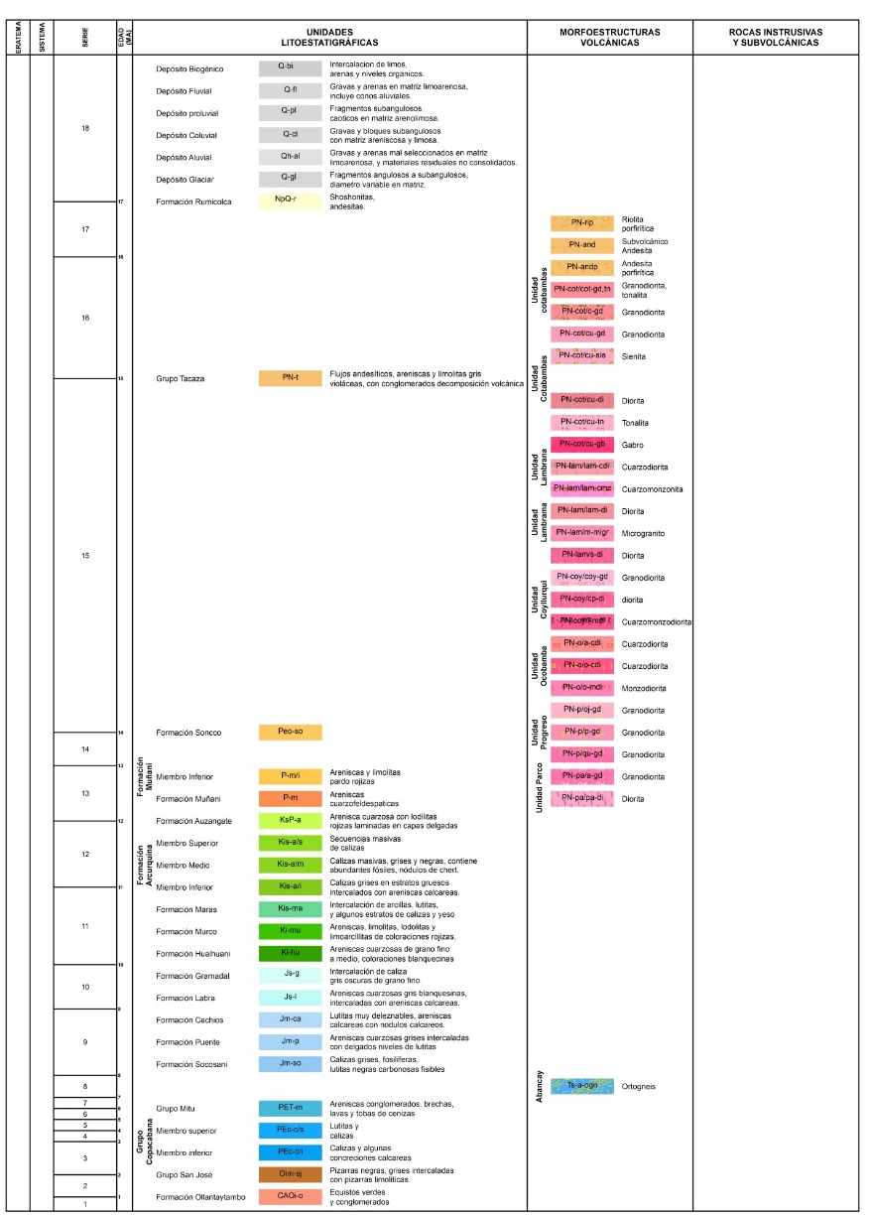
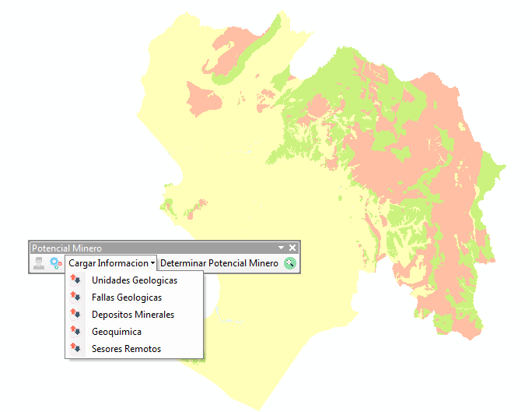
Aplicaciones
http://geocatminapp1.ingemmet.gob.pe/dgar/

Slide 9
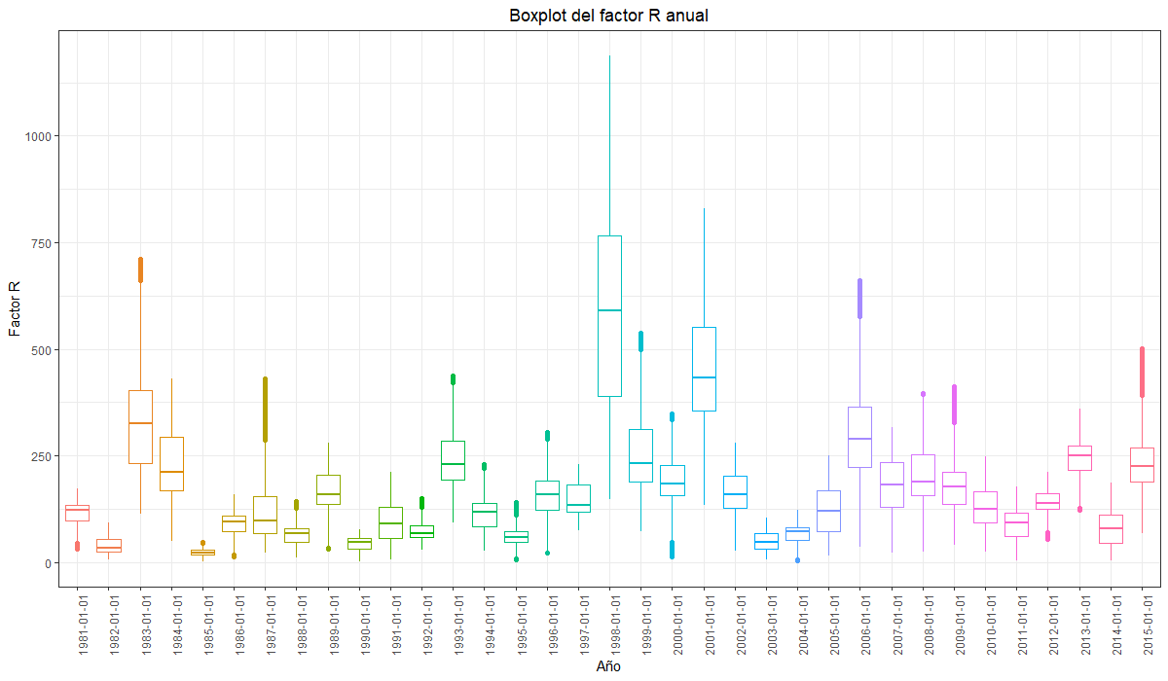
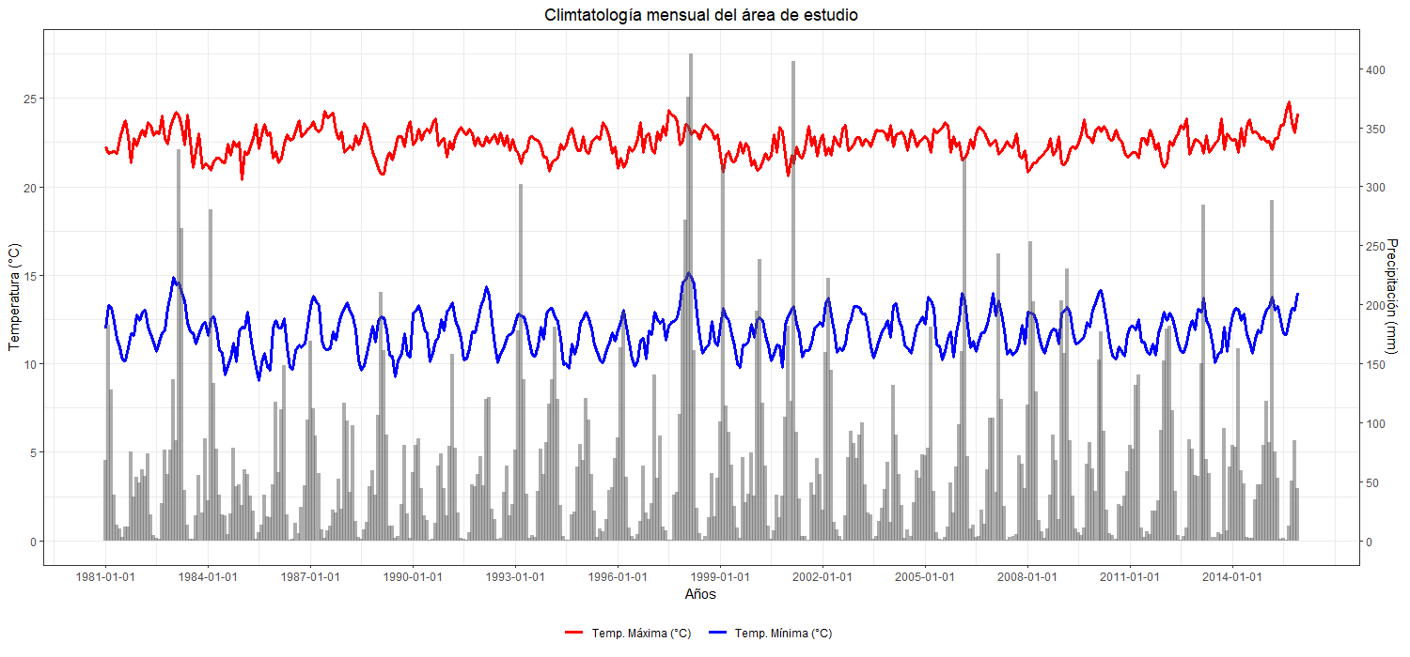
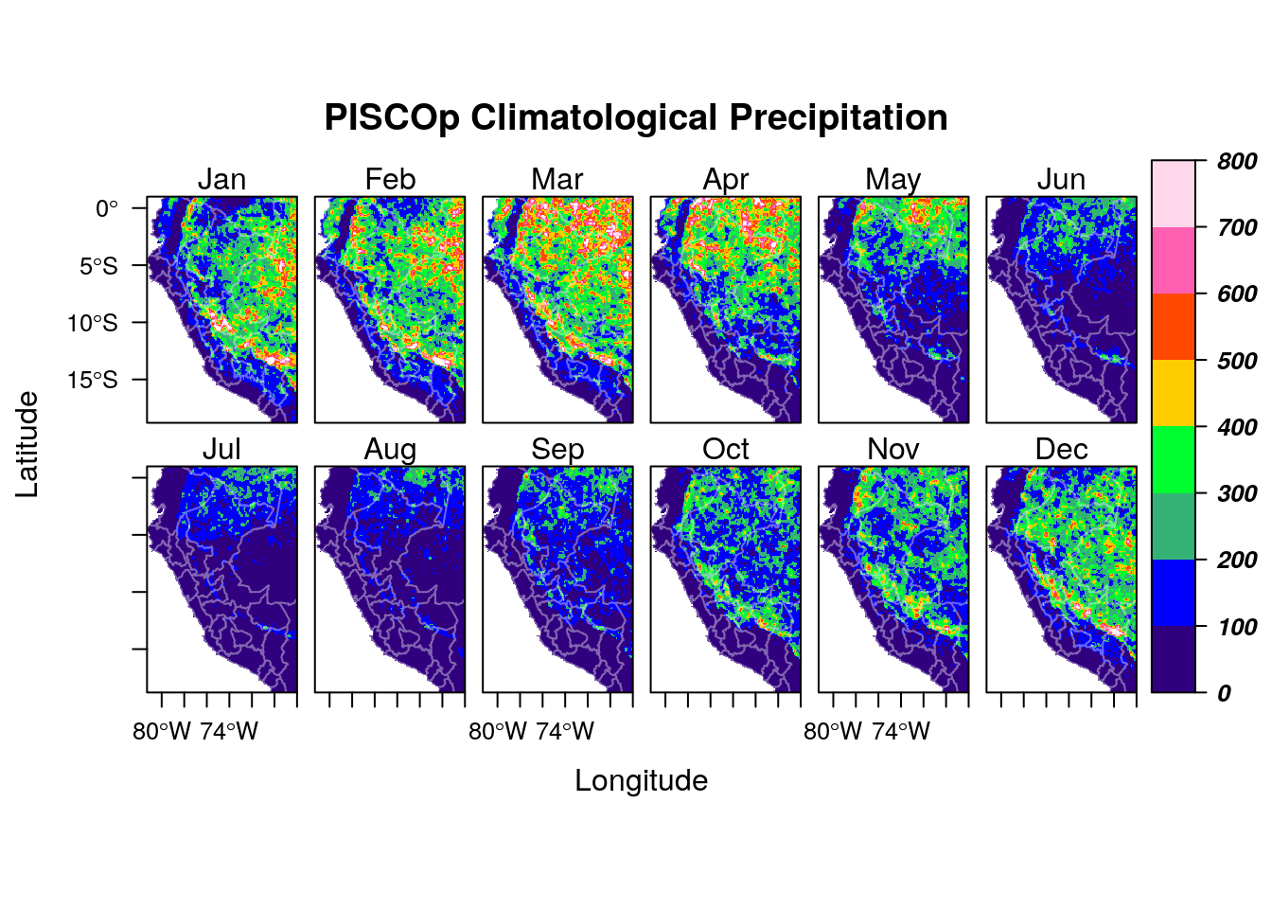
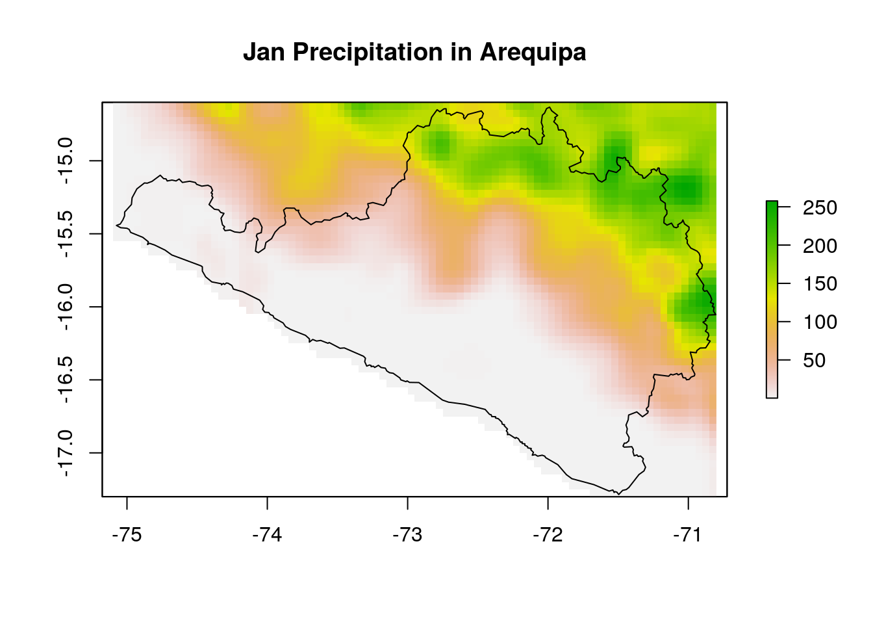
Aplicaciones

Slide 10
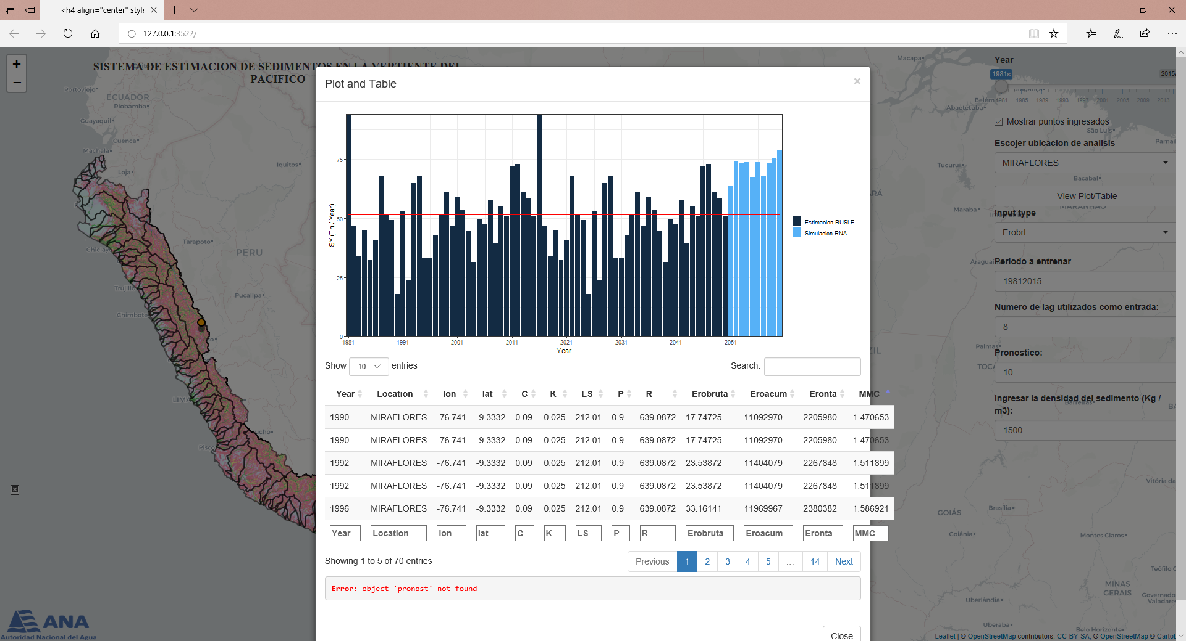
Aplicaciones

